Slide 1
Izvajanje dejavnosti v prostoru okoli Bohinjskega jezera
Teren v TNP v okviru modula Ekosistemi, izvajanje dejavnosti v prostoru in ekoremediacije
Mentorja: prof. Marjeta Vovk in prof. Jure Ausec
Zunanja strokovnjaka iz TNP: g. Andrej Arih in g. Boštjan Podgornik
Strahinj, 12.6. 2018 Katja in Eva Končan 1.N

Slide 2
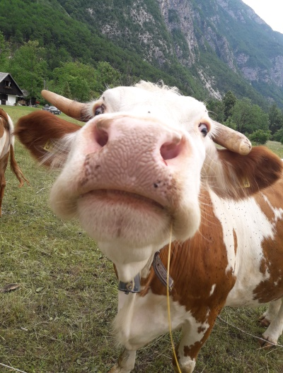
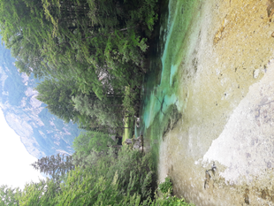
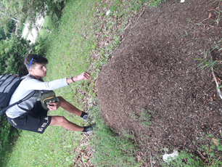
Predstavitev našega odhoda v TNP
Pri predmetu EDE smo se 7.6. 2018 odpravili v TNP, kjer smo si ogledali Bohinjsko jezero in njegovo okolico.
Med hojo okoli jezera smo videli veliko zanimivih stvari in se naučili veliko novega.
Spoznali smo delovanje TNP-ja, okolice Bohinjskega jezera(gozdovi,jezero,promet,obiskovalci,…).
Med potjo smo reševali učne liste, ki so opisovali probleme na katere smo morali najti rešitve.

Slide 3
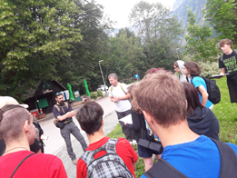
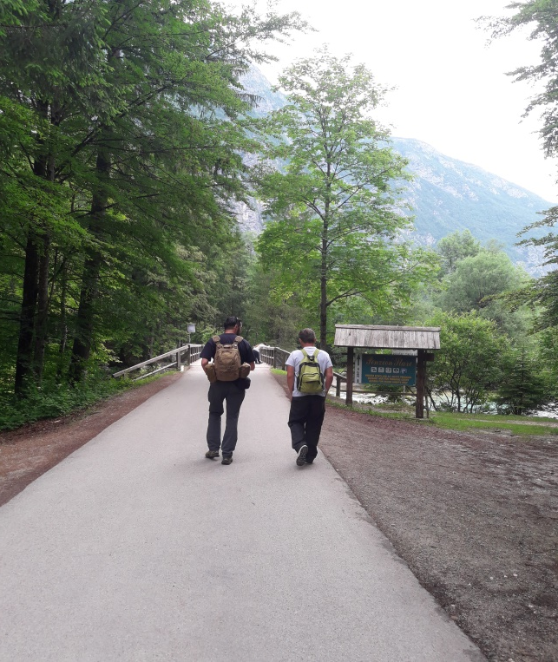
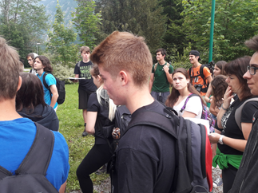
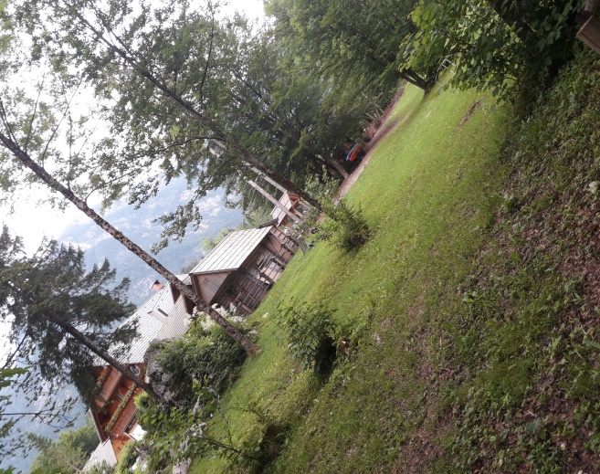
Ob prihodu smo si privoščili malico, nato pa sta nam strokovnjaka iz TNP predstavila prvi problem okoli Bohinjskega jezera – parkiranje in promet na sploh.
Sledila je kratka predstavitev prvega, drugega in tretjega varstvenega območja, razlaga ekonomske, socialne in proizvodne vloge v TNP-ju ter opis problemov.
Kot največji problem je vodič izpostavil ne podpiranje države pri odločitvah ter denar, ki jim ga država ne nameni.

Slide 4
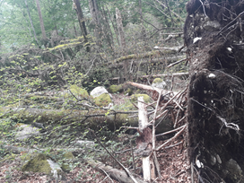
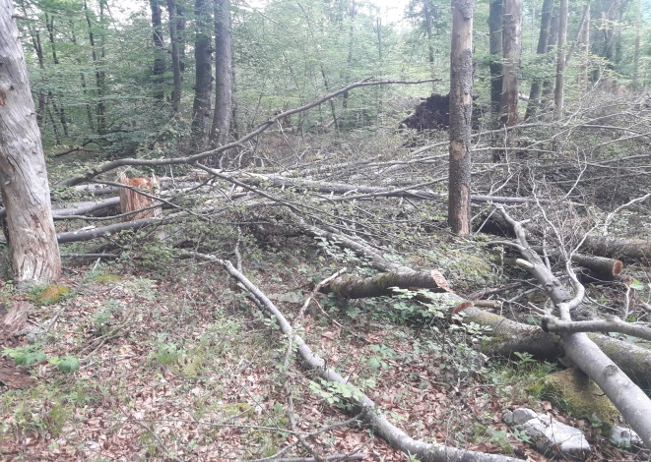
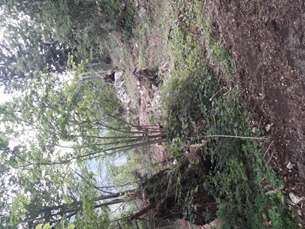
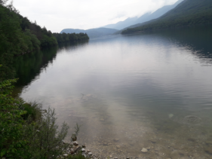
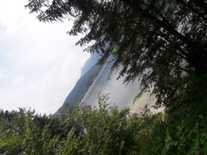
Pot smo nadaljevali okoli jezera. V prvem delu poti smo si ogledali že sanirano območje, v drugem pa še ne saniranega, kjer drevesa še ležijo po tleh.
Vodič nam je razložil, da bodo drevesa pustili tu, ker bo na tem mestu v prihodnosti predstavitvena postaja za hrošča alpskega kozlička.

Slide 5
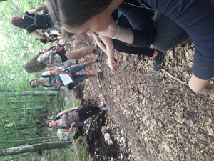
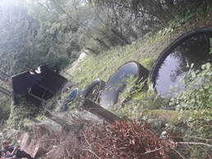
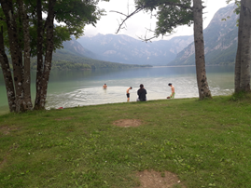
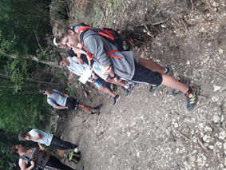
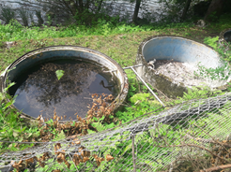
Na tretji točki smo si ogledali narejeno vlako, ki je uničila habitat živalim in prostor rastlinam, kamenje pri delanju poti pa je pristalo v jezeru.
Na četrti točki smo si ogledali ribogojnico, ki propada že 20 let. Včasih so tu uspešno gojili lipane, kar pa so zaradi novega načina hranjenja opustili.
Za analizo dela si je vsaka od skupin izbrala svoj problem, ga razložila in povedala možne rešitve.
Za zaključek terena v Bohinju je nekaj fantov skočilo v jezero.

